Slide 1
Terén už volá! Příprava, prostředí, role a kompetence, realizace 1
ZURn6337 Fokusní skupiny

Slide 2
O čem to dnes bude?
Rekrutace účastníků/ic
Místo
Role a kompetence
  Mederátor/ka
  Zapisovatel/ka
Skupinová dynamika a práce s ní (moderování)
Zapisování a podpora

Slide 3
Jak zajistit účastníky/ce?

Slide 4
Rekrutace
Obecně
Jde o techniky a způsoby získávání a motivace parteicipantů/ek k účasti ve výzkumu.
Ovlivňuje složení souboru, a tedy i výsledky
  Doporučuje se spíše homogenní složení z hlediska backgroundu, nikoliv palety zkušenosti nebo názorů (tam heterogenita)
  Neheterogenizovat na základě více znaků (vybrat jeden, např. muži různého věku, nebo muži a ženy podobného věku)
    Vždy nutné rozvažovat s ohledem na výzkumné téma a možná rizika homogenity/heterogenity
    Vyhneme se potížím s rekrutací a roztříštěností diskuse
  Častější jsou anonymní skupiny
    Může posilovat, ale i snižovat pocit bezpečí, záleží na tématu
    Skupiny známých lidí můžou jak pomáhat, tak zabraňovat bandwagon efektu
      Možné nastavit maximum blízkosti: např. nejblíže rozšířená rodina
      Šetří čas (rozehřívání)
      Větší jistota účasti

Slide 5
Rekrutace (typicky)
Kvalitativní výzkum
Kvantitativní výzkum
Úsudkový/účelový výběr
  Kritéria „nositelství“ daného jevu
  Mezní, zvláštní, okrajová zkušenost/status může být vítán
  Víme co chceme zkoumat, hledáme populaci
Flexibilní
  Lze upravovat podle vývoje výzkumu
Množství dat závislé na jevu
  Ideálně do teoretické saturace
Náhodný výběr
  Kritérium statistické reprezentativity
  Outlieři nejsou příliš vítáni
  Máme populaci a sledujeme rozložení jevu v ní
Rigidní
  Jakmile jsou data sebrána, nelze s nimi v zásadě nic dělat
Množství dat závislé na počtu proměnných a statistickém využití

Slide 6
Rekrutační strategie
Rekrutační/výzkumná agentura
Gatekeeper
Běžné u profesionálních výzkumů
Ideálně pro jevy dobře dostupné v běžné populaci
Některé agentury samostatnou rekrutací nenabízí
Cena se odvíjí podle náročnosti rekrutace a složitosti segmentace vzorku
Mohou poskytnout i doplňkové služby (místo, občerstvení, zapisovatel/ka,… výzkumná zpráva)
Může být praktické, ale má i limity
  o nic se nemusíte starat
  někdy si neumí poradit s absentéry
  obtížný přehled o vzorku (profesionální účastníci/ce)
  nízká motivace (nízká odměna, nezajímavé téma)
Vhodné pro výzkum „přirozených jednotek“ (neformálního) charakteru
Vhodné pro těžko dostupné jevy a populace
  sousedství
  sociálně vyloučená oblast
  stigmatizovaní (minoritní sexuální preference)
  kriminální komunity
„Uzlový bod“ skupiny
  Vysoký sociální kapitál
  Vysoký symbolický kapitál (důvěryhodnost)
  Vysoký kulturní kapitál (znalost skupiny, pravidel apod.)
Příklad:
  sociální pracovník
  člen gangu
Pozor na přílišnou závislost
  Hrozba rozpadu rekrutace

Slide 7
Rekrutace
Formální organizace
Neformální sítě
Vhodné pro populace silně spojené s danou organizací/užíváním jejich služeb
  Klienti zdravotnického zařízení
  Studující
  Vězni
  Členové fary
  Zaměstnanci/kyně firem
  Členové sportovních klubů
Organizace může pomoct s rekrutací:
  Rozesílá informace a žádost o participaci
  Poskytne prostor pro kontaktování/prezentaci
  Poskytne kontaktní a jiné údaje
Může ale i „škodit“:
  Trvání na předvýběru
  Trvání na kontrole rekrutace (HR firmy apod.)
Vhodné pro situace, kdy formální a zprostředkovaná rekrutace není žádoucí nebo možná
  Jakékoliv populace
  Osobní známost (a následně sněhová koule)
  OSS skupiny
  Návštěva míst setkávání/pobytu (kina, knihovny, parky, nákupní střediska, kroužky, sportovní utkání)
Může být velmi neúčinné

Slide 8
Rekrutace
Reklama
Křížová rekrutace
Vhodné pro velké studie (velký počet participantů/ek, mnoho míst) nebo velmi těžko dosažitelná populace (velmi specifické vlastnosti)
Různé typy
  Reklama v jakémkoliv médiu
  Reklama ve veřejném prostoru
  Kontextová reklama
Při plošném použití velmi nákladné a komplikované
Vyžaduje silné motivační nástroje
Vhodné pro mixed method výzkum
  Jedna výzkumná populace slouží pro rekrutací do jiné (typicky dotazníkové šetření -> FG-> rozhovory)
  Usnadňuje dostupnost a účelovost výběru
Pozor na přezkoumanost a „obvyklé podezřelé“
  „Profesionální“ účastníci/e

Slide 9
Kde a čím realizovat?

Slide 10
Místo
Obecně
Uspořádání
Soukromé
  Průhledné příčky, zvuková izolace, venkovní FG
Tiché
  Soustředění, vzájemné porozumění, kvalita záznamu, pocit důvěrnosti
Snadno přístupné, používané, známé
  Disability, hrozba navádění, opožďování, neúčast, nutnost řešit tuto logistiku
Neutrální
  Pocit důvěrnosti
  Zmapovat „výzdobu“, přítomnost kamer, umístění ve firmě, vč trasy k místnosti
Vybavené
  Židle/polštářky, možnost sedět v kruhu, flipchart, další pomůcky
  Občerstvení
    Bezpečné (bez hrozby ušpinění), dostupné (do středu nebo na více míst), nic velkého (ovoce, sušenky, drobné pečivo)
    Voda, čaj, káva
Kruhové/půlkruhové:
  Podněcuje diskusi
  Pohled na sebe navzájem
  Bez dominantního člena
  Bez člověka na okraji
  Adresnější moderace (natáčení, pohled)
Podélné
  Brzdí diskusi
  Pohled na moderátora (sériový rozhovor)
    Začlenit mezi účastníky
  Špatný přehled o ostatních účastnících (pohled, jmenovky)
  Dominantní člen (moderátor, očekávání prezentace)
  Lidé na okraji (odstrčenost, nízké zapojení)
  Obtížná moderace

Slide 11

Technika
Diktafon – stačí jeden?
Baterky, kabely, nabíječky…
Alternativy
Budete potřebovat wifi? Zařídit dopředu!

Slide 12
Tištěné materiály
Podnětové materiály/ prezenční listina, …
u PM pozor na počet a velikost
-> všichni na ně musí dobře vidět (i moderátor)
-> očíslovat!
Snažit se, aby do diktafonu zaznělo, o kterém materiálu zrovna komunikační partneři mluví

Slide 13
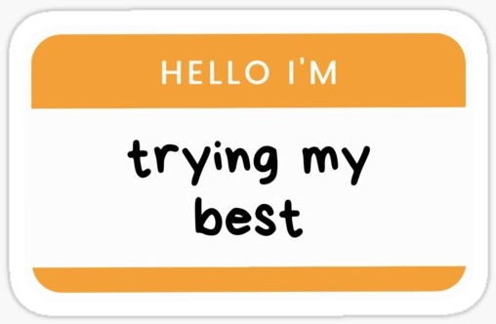
Jmenovky
Eliminace hej-ty-tam-ství
Stickers + fixy
Pozor na přezdívky
(výhody i nevýhody)

Slide 14
Odpovědnosti a role

Slide 15
Klíčové role FG
Moderátor/ka
Zapisovatel/ka
Zajišťuje průběh FG
  Přivítání
  Instruktáž
  Zajištění formalit
  „Řídí“ diskusi
  Uzavření, rozloučení
Udržuje integritu FG
  Rapport
  Zjišťuje „obsah“ a hlídá focus
  Hlídá dynamiku
    Atmosféra
    Mírní příliš průbojné
    Povzbuzuje tiché
Samostatný datový zdroj, záchrana v případě nemožnosti nebo selhání záznamu
Zajišťuje zápis
  Témat diskuse
  Části důležitých promluv
  Obraty a změny v diskusi
  Návaznosti reakcí
  Nonverbální komunikace
    Tělo, tvář, kývání…
  „Síla“ (ne/souhlasu)
  Rušivé vlivy
Zápis bez interpretace
Zajišťuje záznam
  Zajišťuje zařízení a jeho kondici
  Zapíná a vypíná záznam
Pomáhá s aktivitami (rozdává papíry, materiály, pokud to nedělá moderátor)
Sedí stranou

Slide 16
Klíčové role FG
Výzkumný tým může být i vícečlenný
  Několik moderátorů/ek
  Několik zapisovatelů/ek
  Při velmi složitých FG
  Více viz:
    Stewart, D., Shamdasani, P., & Rook, D. (2007). Conducting the Focus Group. In Focus Groups. SAGE Publications, Ltd. https://doi.org/10.4135/9781412991841
    Prince, M., & Davies, M. (2001). Moderator teams: An extension to focus group methodology. Qualitative Market Research: An International Journal, 4(4), 207–216. https://doi.org/10.1108/EUM0000000005902

Slide 17
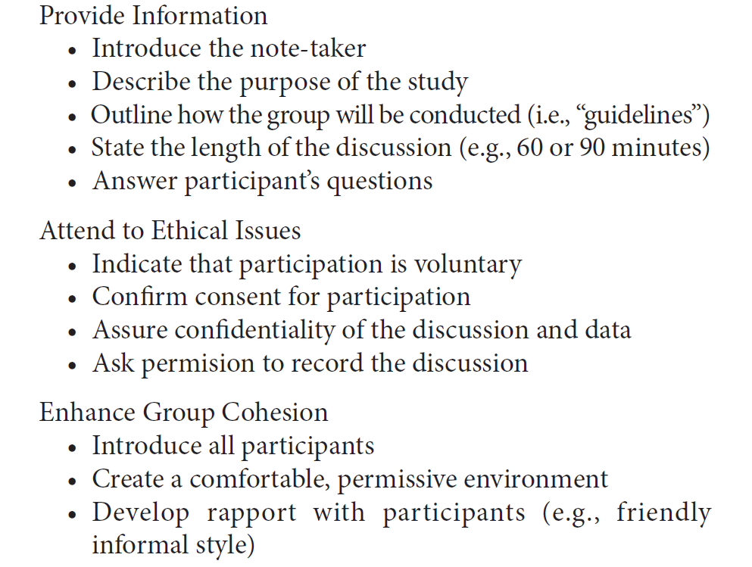
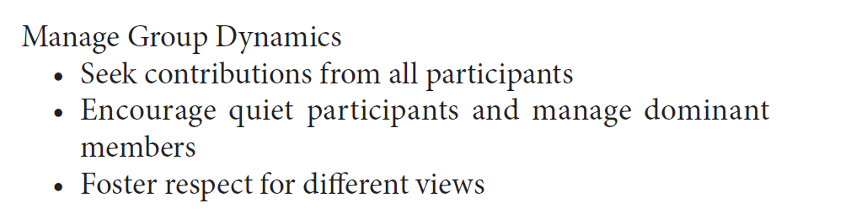
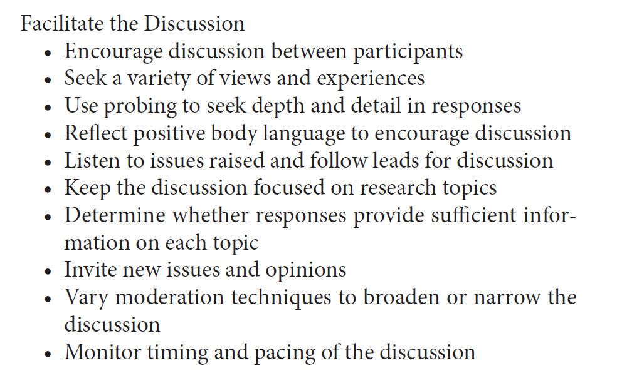
Úloha moderátora
Shrnutí role moderátora/ky

Slide 18
Na místě

Slide 19
Co včíl
Úvodní slovo – kdo, co, proč, jak, do kdy
Tykání/ vykání
Prostor pro dotazy před začátkem FG
Upozornění na nahrávání, nakládání s nahrávkou
Citlivá témata (je však lepší řešit předem!)

Slide 20
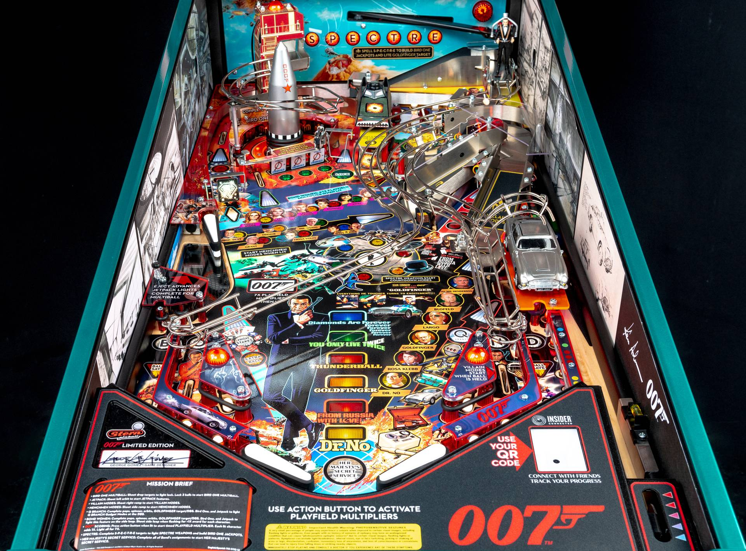
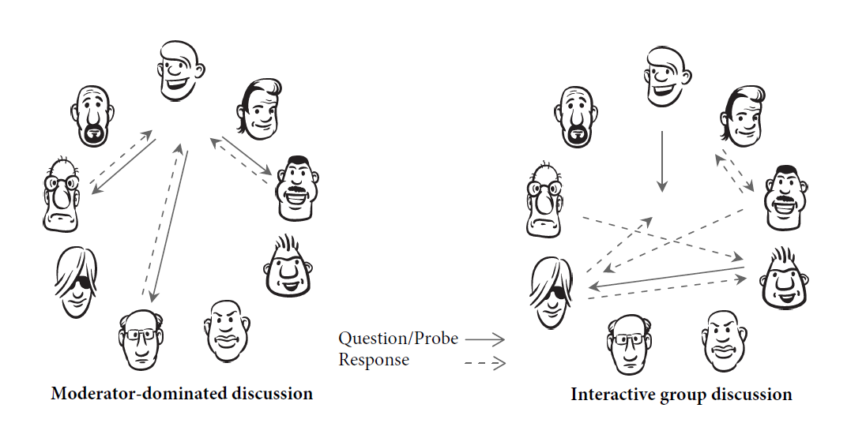
Moderování
Využívá dynamiku skupiny, ale neřídí jí (nejde o dotazník)
  Udržuje v mezích tématu a funkční atmosféry
    Ale ne každé odklonění je na obtíž (jde o míru)
    Konflikt není principiálně na škodu
  Ideál: moderátor se v zásadě jen mírně doptává na důvod a význam a ošetřuje přechody, participanti/ky na sebe reagují plynule sami a vedou se k vysvětlování
  Moderace se mění v průběhu:
    Na počátku zpr. „direktivnější“, následně volnější.
    Aktivní/pasivní moderace
Aktivní moderace
  Direktivnější
  Konstantní srovnávání toho, co bylo řečeno, jak a proč s cíli výzkumu
  Vztah situace „teď“ k celku zkoumání
  Založena na cíleném usměrňování diskuse
Pasivní moderace
  „Neviditelnost“ moderátora/ky
  Koncentrace uvnitř situace „teď“
  Aktivita založená na tichém naslouchání, oceňování debaty a její udržování nebo podněcování

Slide 21

Sondy (probes)
Krátká (non)verbální vodítka udržující a prohlubující diskusi
Tématické (ve scénáři)
  Zajišťují, aby se na nic důležitého organizačního nezapomnělo
  Zajišťují pokrytí všeho důležitého
Motivační
  Udržují chod diskuse, motivují účastníky/ce v diskusi, vyjadřují zájem
  Verbální: citoslovce zájmu, údivu, souhlasu, „chápu“, „zajímavé“, „Má to někdo podobně/jinak?“;
  Nonverbální: pokyvování hlavou
  Nepřehánět: návodnost, „přílišné divení se“
Reflexivní
  Ujišťuje korektní pochopení
  Parafráze (+ ujištění): „Říkali jste, že…“; „Je to tedy tak, že…?“; „Rozumím tomu správně, že…?“

Slide 22
Sondy (probes)
Expanzivní
  Pobízí k dovysvětlení, rozvedení, osmyslnění
  „Zajímavé, můžete nám o tom povědět více?“; „Říkali jste, že důležitá je objektivita, můžeme se u tohoto malinko zastavit? Pro různé lidi může toto slovo znamenat různé věci, můžete mi prosím říct, co znamená pro vás?“; „Jde vidět, že zde panují rozdílné pohledy, což je v pořádku, co je důvodem, že vidíte X jinak?“
Tichá
  Účel jako u motivační a expanzivní, jiná technika
  Pro moderátora/ku náročná, ale účinná
  Mlčení: vyvolává pocit očekávání, které „je nutno“ zaplnit
  Pozor na techniku:
    doplnit o účastný pohled na participující, např. je přejet pohledem s pokýváním (x koukání na jednu osobu, koukání jinam)
    Max cca 5 sekund, delší vytváří trapno, dusí diskusi nebo vyvolává vynucené nebo „plané odpovědi“ (opakování, bez hloubky)
    neaplikovat mnohokrát (jde o „koření“ diskuse)

Slide 23
Nonverbální komunikace
Účastníků/ic
Moderátora/ky
Důležitá kontextuální i věcná součást diskuse
Kontextuální (důležité pro atmosféru)
  Zapojení (naklonění dopředu, pozorný pohled)
  Nezájem/dominance (chytání lelků, „rozvalenost“, hraní si s věcmi, nepřítomný výraz)
  Nervozita (třes, držení těla, těkání pohledem, uhýbání pohledem)
Věcná (lze využít pro dotazování nebo zjišťování informací)
  Souhlas x nesouhlas (kývání, přizvukování, výraz tváře, řeč těla)
Ovlivňuje dojem a atmosféru
  Výraz tváře: nemračit se, nekroutit hlavou, přímý oční kontakt
  Řeč těla a pozice: nervozitu řešit předměty v ruce, nezakládat ruce, nestrkat do kapes nebo za záda
  Pozice: nepoposedávat po nábytku, nenarušovat osobní zóny ani se příliš nevzdalovat

Slide 24
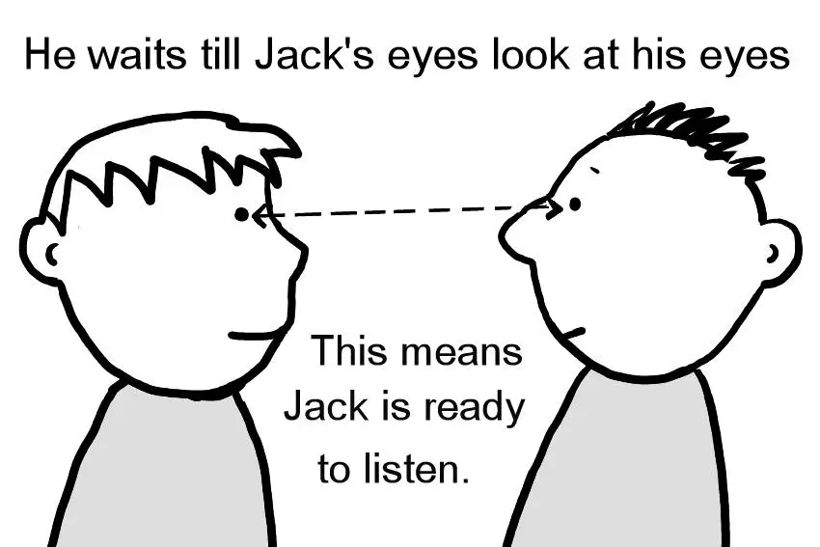
Signály
(non)verbální komunikace mezi zapisovatelem a moderátorem FG
Proč je to důležité a jak k nim přistupovat

Slide 25
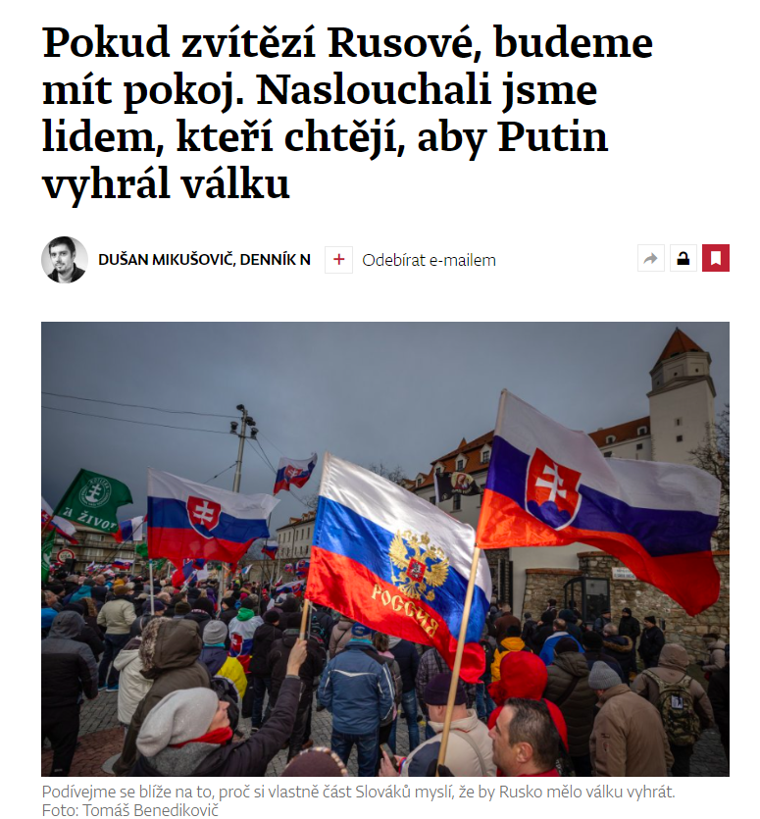
Skupinová dynamika
Daná mixem charakteristik účastníků a způsobem moderace
Tichý/á účastník/ce
Dominantní/hlasitý/á účastník/ce
Zábrany vyjádřit se
Vyjádření zřídkavé, tiché, úsporné
Riziko přehlédnutí
Riziko „vyhasínání“ (čím déle ticho, tím déle ticho)
Techniky:
  Oční kontakt: přímý, mírně delší, ne příliš dlouhý
  Výzva: nejdříve obecně „máme tady tedy několik pohledů, máte to ostatní stejně, nebo se naopak v něčem lišíte?“;
  středně adresně „máme tady několik pohledů, pokud by rád kdokoliv přidal svůj další, ceníme pohledy všech…“;
  vysoce adresně „Beřichu/Martino, jak to máte vy, budu moc rád, pokud se podělíte i o váš pohled, pokud nebudete proti…“
  Povzbuzení může přinést účastníkovi/ci úlevu, i větší stres
Více tichých účastníků/ic může ukazovat na problém v rekrutací nebo tématu (nebo jen na tabu, které je třeba lépe uchopit)
  Bez zábran, snaha dominovat, být první, mít nejsilnější hlas
  Vyjádření ke všemu, hodně a co nejhlasitěji, případná agrese
  Riziko zániku kolektivního narativu a negativní sociální moderace (utichání, zábrany se vyjádřit)
  Nutnost respektovat, ale zároveň moderovat
  Techniky:
    Oční kontakt: po domluvení přechází k dalším účastníkům a u nich zůstává, sklopení zraku k poznámkám
    Tělo: natočení bokem, čelo k ostatním
    Verbální: Mírná „Děkuji za váš pohled, co na to ostatní?“;
    Střední: „Děkuji, vidím, že k XY máte co říci a budu rád, pokud se budete zapojovat i dále, nicméně by bylo moc fajn kdybychom dali prostor i ostatním.“
    Výrazná: „Marie/Petře, můžeme se prosím domluvit na tom, že budete více myslet i na ostatní a přenecháte jim také prostor?“
    Dobré kombinovat se zopakováním pravidel skupinové debaty, a se souhlasem s nimi na počátku.
    V krajním případě přerušení a požádání o chvilku mezi čtyřma očima bokem: vyjasnění pravidel a nabídka nebo žádost o opuštění
  Udržet profesionální vystupování
  Více dominantních účastníků/ic může naznačovat polaritu v tématu. Utišit hádku důrazem na pravidla a případně vytěžit, nebo odklonit k jinému tématu.

Slide 26
Skupinová dynamika
„Bloumající“ účastník/ce
  Snaha být dobrým účastníkem/cí, komunikativně řešená nervozita, výřečnost
  Vyjádření dlouhé, mimo téma, bez jasného směru a závěru
  Riziko zániku kolektivního narativu (únava) a šumu (nejistota směru a obsahu diskuse)
  Techniky (podle typu „bloumání“):
    Pro dlouhé/opakující se promluvy
    Oční kontakt: po domluvení přechází k dalším účastníkům a u nich zůstává, sklopení zraku k poznámkám
    Tělo: natočení bokem, čelo k ostatním
    Verbální: Mírná „Děkuji za váš pohled, co na to ostatní?“;
        Střední: „To bylo velmi podrobné. Děkuji, vidím, že k XY máte co říci a budu rád, pokud se budete zapojovat i dále, nicméně by bylo moc fajn kdybychom se pokusili dát prostor i ostatním.“
        Výrazná: „Marie/Petře, děkuji za váš podrobný pohled. Můžeme se domluvit, na větším prostoru pro ostatní?“
        Přerušení, skočení do řeči, poděkování a zdvořilé zopakování nutnosti dát prostor i ostatním.
    Zmatené promluvy
    Pokusit se jednu hlavní tezi shrnout pro ostatní, nechat validovat „Díky, rozumím tomu správně, že…?“ Případně pro vyhnutí se nové iteraci „Díky, Luboš/Zdena si tedy myslí, že…, co a to ostatní?
  Udržet profesionální vystupování

Slide 27
Skupinová dynamika
„Skupinové myšlení“
Citlivost, tabu, skupinové mlčení
Přimykání se k jednomu pohledu
Podezřele intenzivní a rychlý konsenzus
Podle některých přirozená součást sociální dynamiky, podle jiných nutné řešit:
  Využít odlehčenou verzi nějaké aktivizace: často napište si předem/vyznačte/ ohodnoťte sami pro sebe a následně přečtěte
  Jedna otázka poležená různě vícekrát
Citlivost/tabu
  Odosobňující techniky
    „Hypotetické“ situace (osobní)
    „Coby kdyby“ (obecné)
    „Setkali jste se někdy?“
  Osobní disclamer
    Musí být dostatečně vtahující, ale ne příliš diskreditující
Skupinové mlčení
  Aktivizace
  Reformulace otázky
    Snížení abstraktnosti
    Příklad
Notes:
Zobecňující postupy (coby kdyby – „pokud byste byl člověk, který by se choval rizikově, co by to znamenalo“?; Setkali jste se někdy s něčím, jako…)

Slide 28
Asistence a zajištění
Zapisovatel/ka: V dostatečné vzdálenosti, aby vše slyšel/a viděl/a, ale ani „nezacláněl“ (může znervózňovat)
Nahrávání
Přesný a kontinuální záznam
Audio: méně náročné na přepis, náročnější na poznámky, běžnější
Video: velmi náročné na přepis, méně náročné na poznámky, méně běžné (vyjma marketingu, psychologie a behaviorálních věd), více stresující
Nutné správné umístění: natočení, záběr všech
Kvalitní technika: dnes i telefony (zvážit dojem a riziko notifikací apod.), kruhové/směrové diktafony

Slide 29
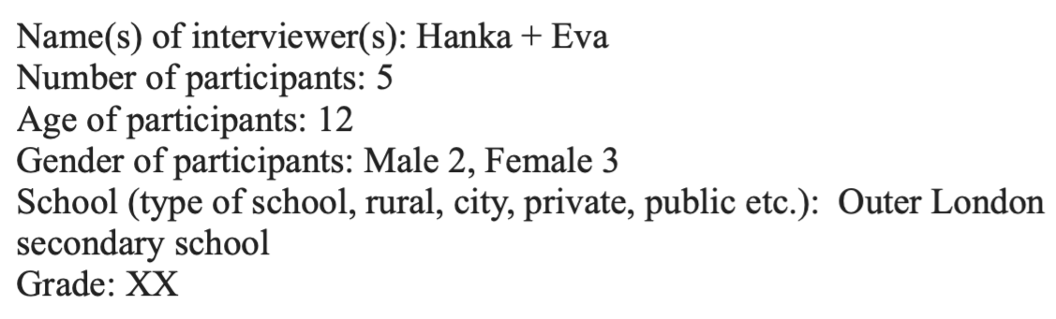
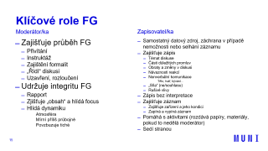
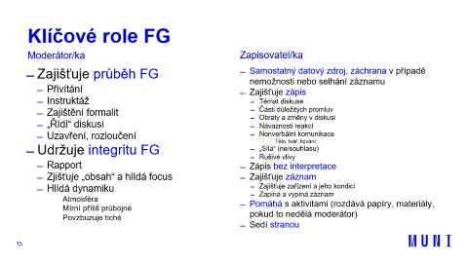
Asistence a zajištění
Zápis/poznámky
Nutně reduktivní
Nutné součásti
  Hlavička: datum, čas, místo, téma, výzkumný projekt, účastníci/ce, moderace a asistence
  Obsah:
    Parafráze:
    „X mluví o…“; „X a Y se shodli, že…“
    četnější
    Citace:
    „Tak nejdůležitější je ta objektivita, to, aby nikomu ten moderátor nestranil.“
    Důležité promluvy

Slide 30
Neverbální komunikace
Je fajn, pokud zapisovatel píše i o atmosféře, která v průběhu FG panuje
(kdo se s kým baví, kdo je znuděný, …)
Někdy může významně napomoci při tvorbě celkového obrazu

Slide 31
Asistence a zajištění
Zápis/poznámky
Strukturované/podrobné
  Např. vpisování přímo do scénáře pod jednotlivé otázky (vhodnější pro psaní na PC, ale možné i v papírové verzi)
  Striktněji vymezený prostor (často tří sloupce = otázka, zápis, poznámka)
  Větší důraz na obsah (více citací), podrobné vymezení přechodů a okolností (slovní popisy)
Méně strukturované/podrobné
  Volné navazování na čísla otázek
  Méně striktní práce s prostorem (např. jen číslo otázky a zápis)
  Úspornější záznam (méně přímých citací), používání značek (pro typy reakcí a sílu) a grafických znázornění (návazností aktérů formou čísel, šipek apod.)

Slide 32
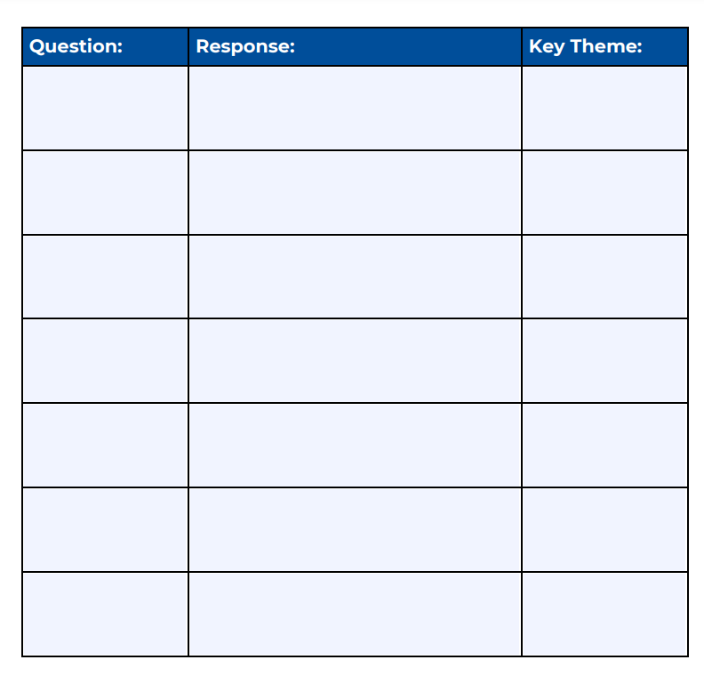
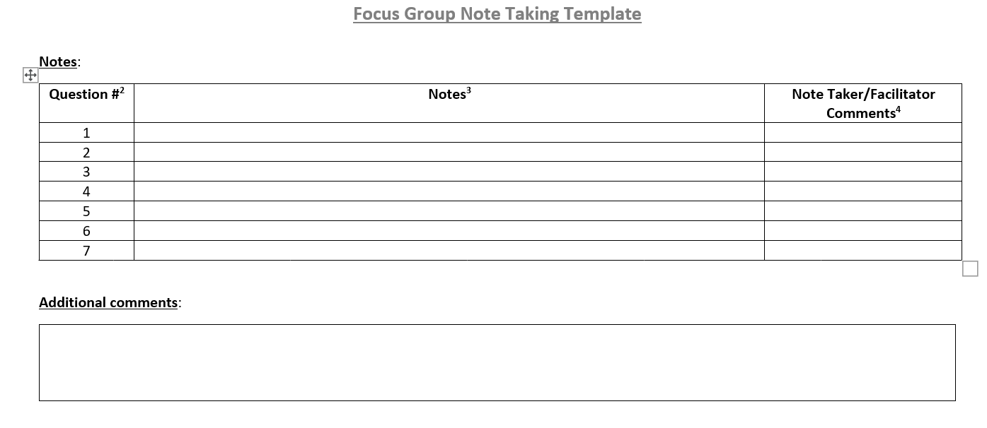
Příklad archu zapisovatele/ky
Strukturovanější
https://www.google.com/url?sa=t&rct=j&q=&esrc=s&source=web&cd=&ved=2ahUKEwjcjOODlLr9AhXJg_0HHYLoBj0QFnoECC0QAQ&url=https%3A%2F%2Fwww.pacwrc.pitt.edu%2FCQI%2FFocus%2520Group%2520Note%2520Taking%2520Template.docx&usg=AOvVaw1ofMwK_d38rvdThKRCW2s4
Office of School Climate and Prevention Services. (n.d.). Focus Group Toolkit. Oklahoma Education. https://sde.ok.gov/sites/default/files/documents/files/PDF%20Focus%20Group%20Toolkit.pdf

Slide 33
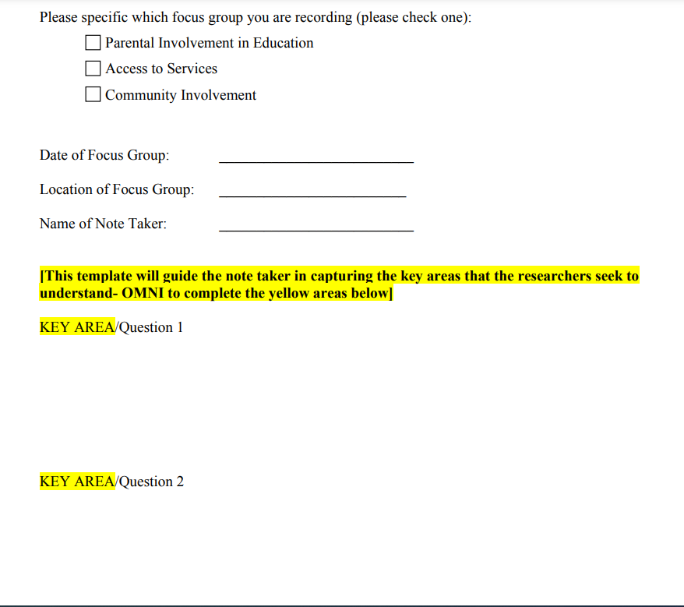
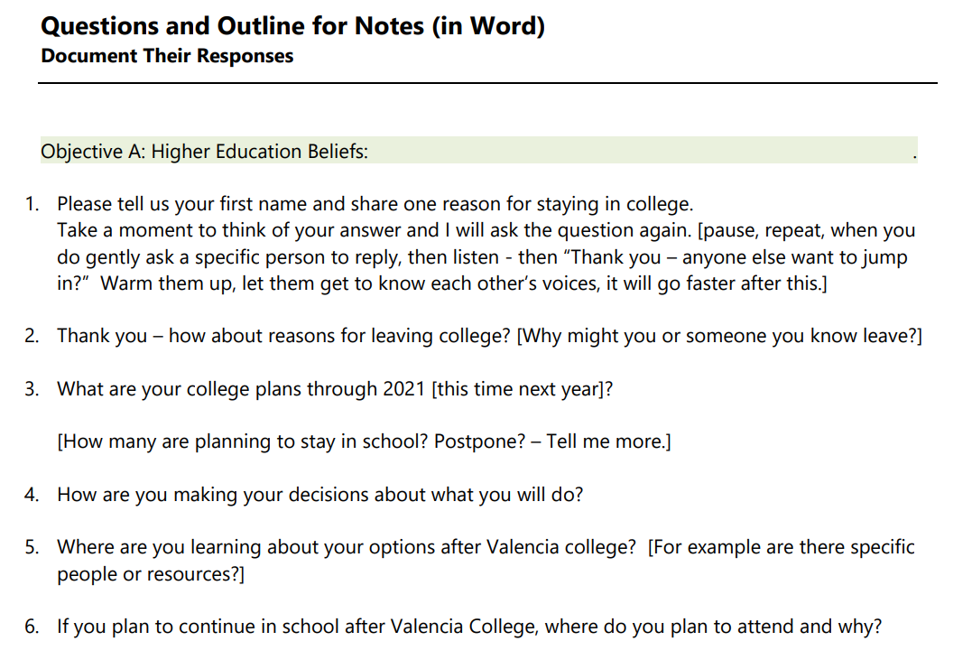
Příklad archu zapisovatele/ky
Méně strukturovaný
Valencia College. (2020). Facilitator and Note Taker Guide.
OMNI. (n.d.). Toolkit for Conducting Focus Groups.

Slide 34

Hlídání času
Zvukové či jiné?
Výhody a nevýhody

Slide 35
Po skončení
Debriefing
Co se bude dít dál + kontakty
Doplňující materiály k tématu

Slide 36
O čem to dnes bylo
O typech získávání účastníků/ic (rekrutace)
O odpovědnostech moderátora/ky a zapisovatele/ky
O tom, jak moderovat a opečovávat skupinovou dynamiku
O tom, jak zapisovat

